Slide 1

НАУЧНАЯ БИБЛИОТЕКА
ЧЕЛЯБИНСКОГО
ГОСУДАРСТВЕННОГО
УНИВЕРСИТЕТА

Slide 2
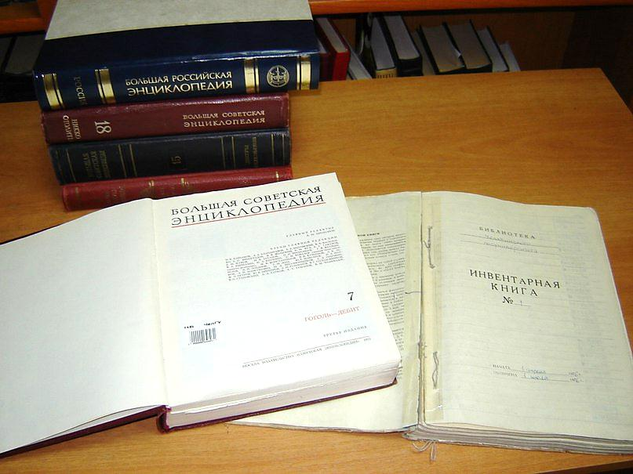

1 апреля 1976 года в инвентарной книге №1 была сделана первая запись:
"Большая Советская Энциклопедия", 3-е издание, Том 7-ой

Slide 3
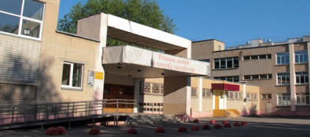
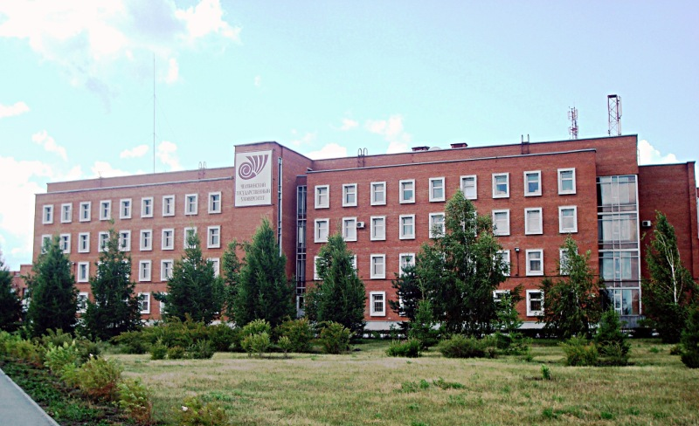

Фонд библиотеки в 1977 году –
50 000 изданий
Структура – 2 абонемента
1 читальный зал
Количество читателей – 411 человек
Фонд библиотеки на 1.01.2015 г. –
799 530 экз. документов
Структура – 4 абонемента
8 читальных залов
Количество читателей – 19 000 чел.

Slide 4

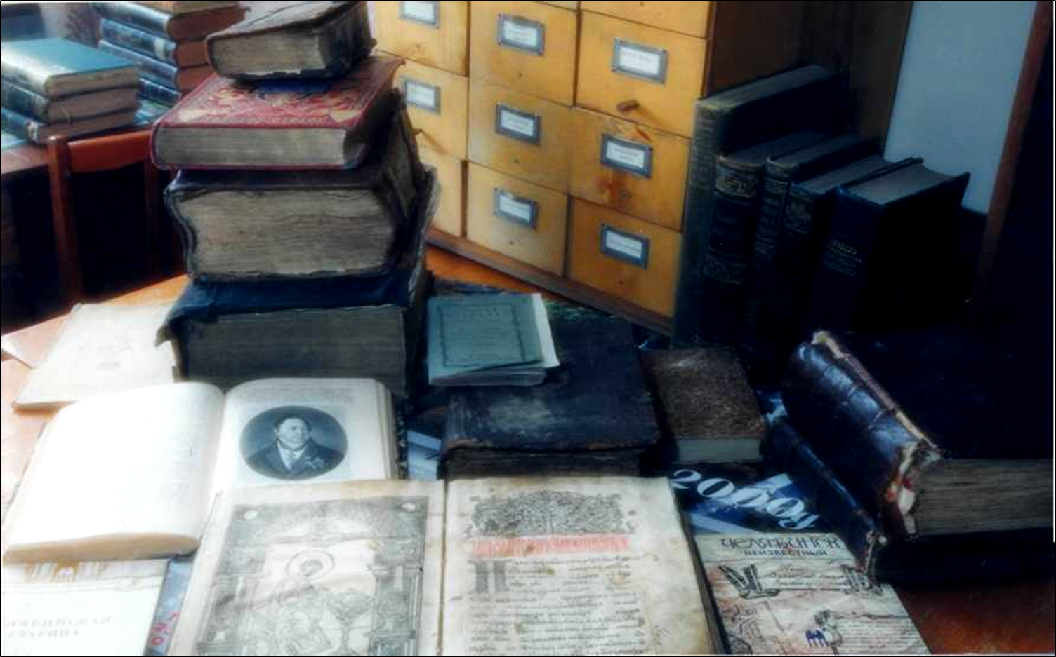
СЕКТОР РЕДКИХ КНИГ

Slide 5

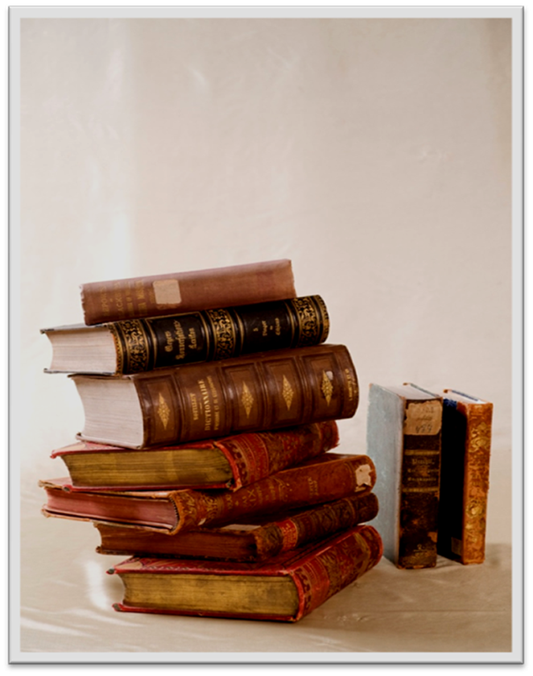
Сектор редких книг научной библиотеки ЧелГУ существует с 1993 года.
В специальном хранилище собрано более 7000 рукописей и печатных изданий XVII – XXI веков
на 16 языках мира.
Более 1500 из них
иностранные издания.

Slide 6
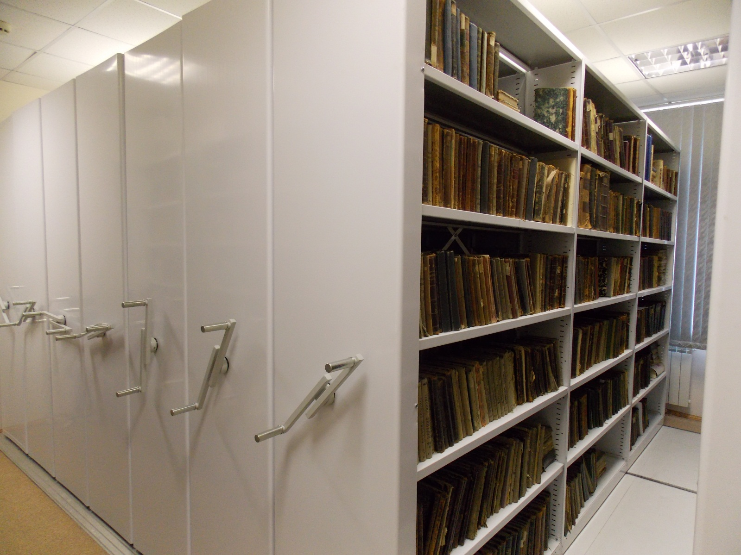
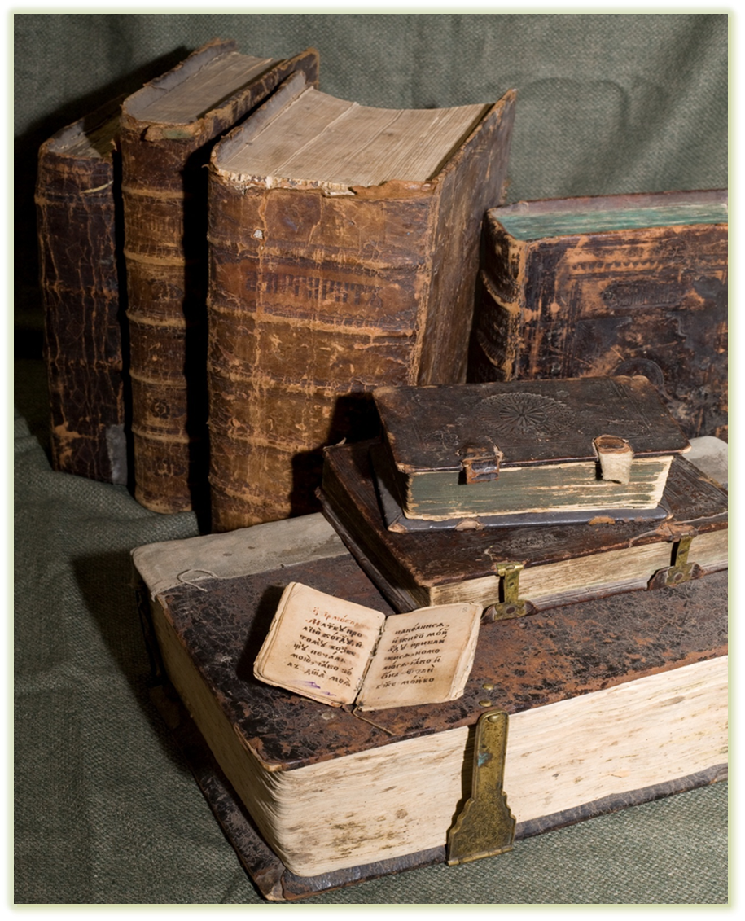

Slide 7
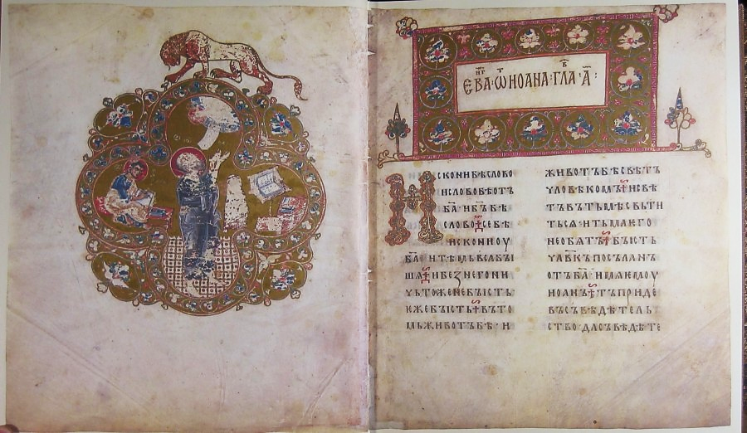

Остромирово Евангелие. 1056 – 1057 гг. Факсимильное воспроизведение

Slide 8
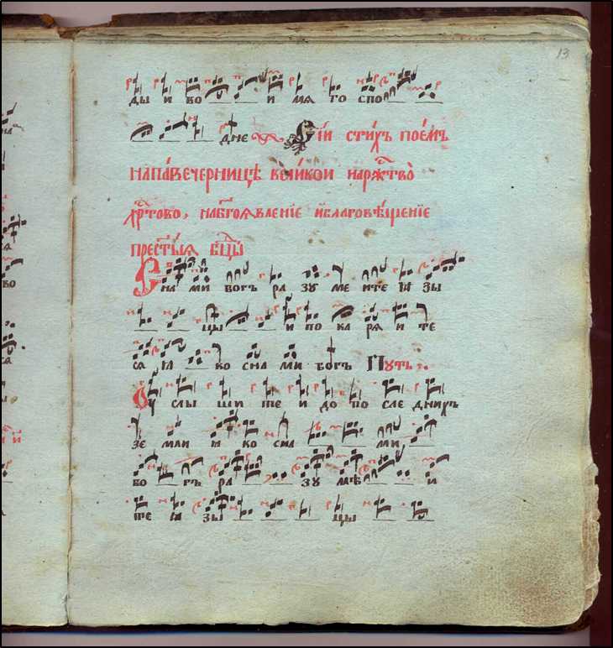
Коллекция рукописных книжных памятников
95 рукописей конца XVII - начала XX в.
ОБИХОДНИК КРЮКОВОЙ
Рукопись. – нач. XIX в.
Крюки (знамена) – знаки, использовавшиеся на Руси в XI-XVII вв. для записи распевов церковной музыки.
К концу XVII столетия были практически вытеснены западноевропейским способом записи музыки: нотами на пятилинейном нотном стане.

Slide 9
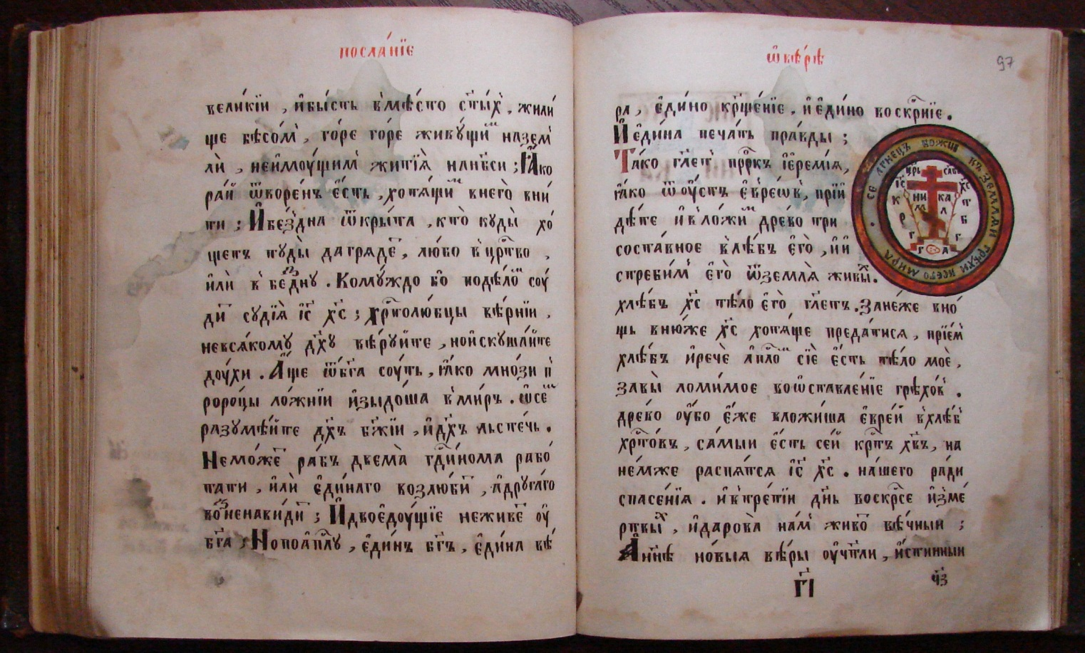
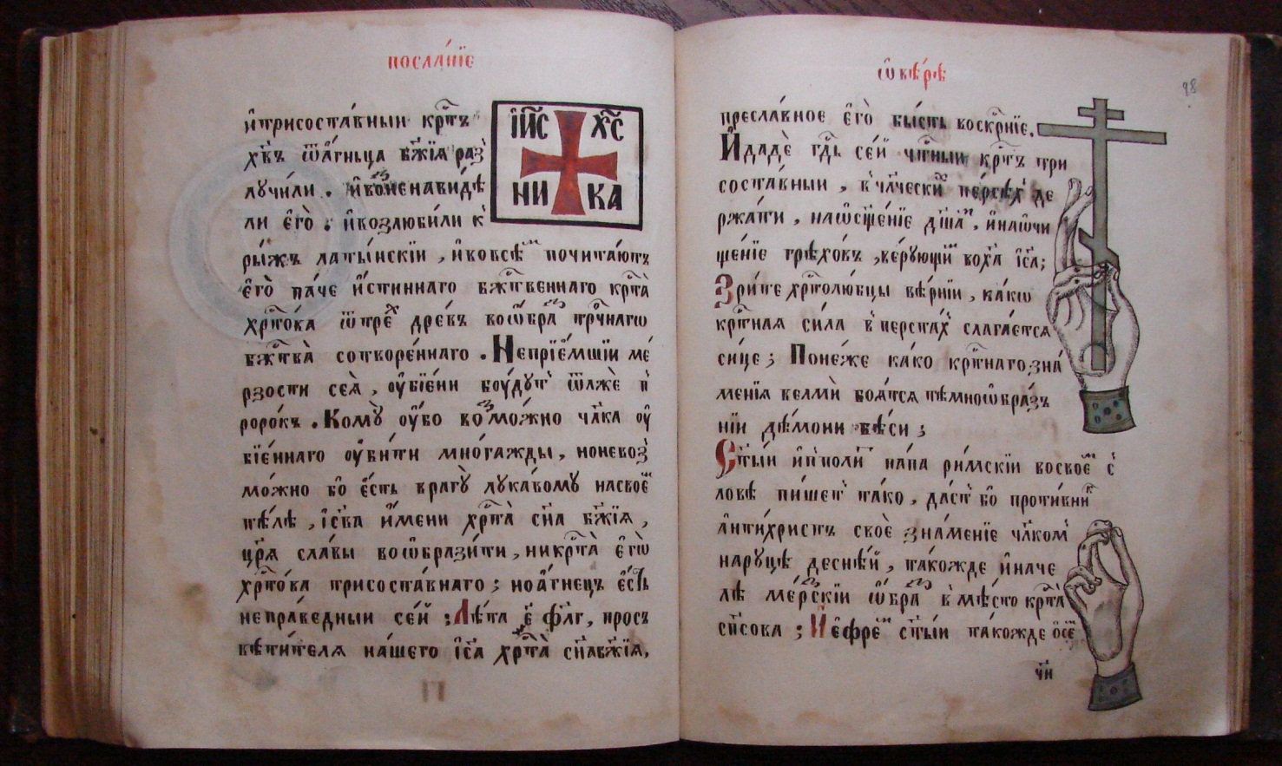
СБОРНИК
Рукопись к. XIX – н. XX в.

Slide 10
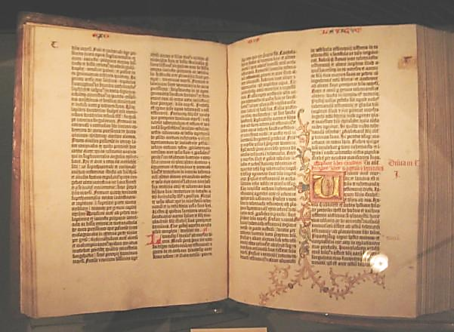
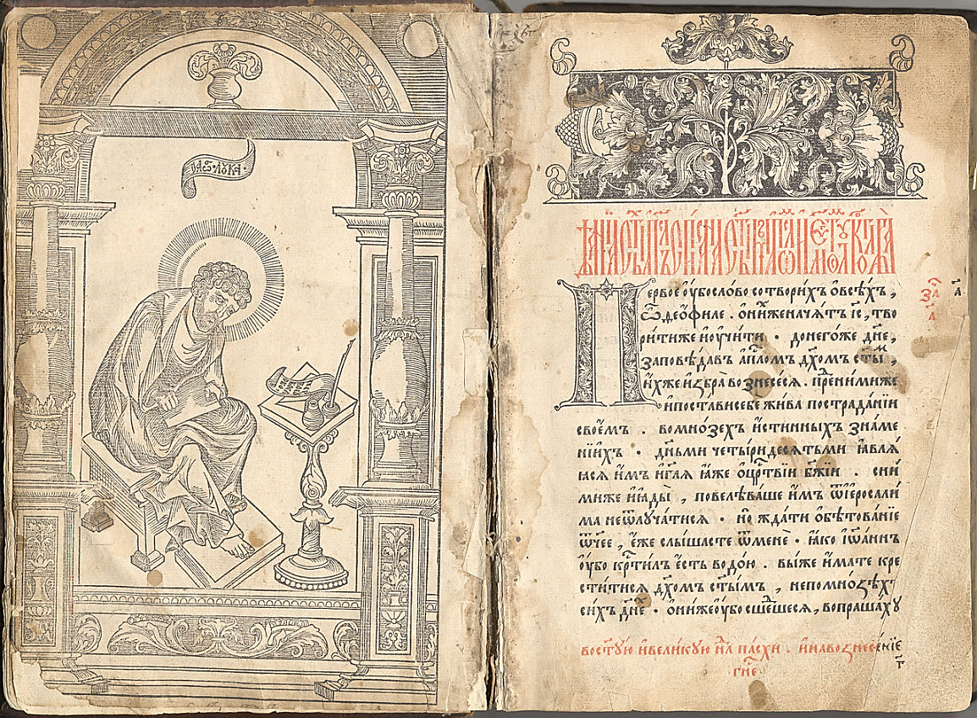
Библия Гутенберга. Майнц, 1450
Апостол. Москва, Московский печатный двор, 1564

Slide 11
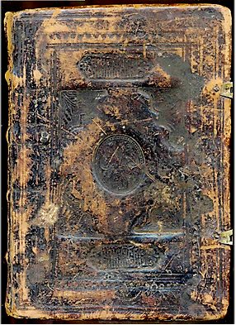
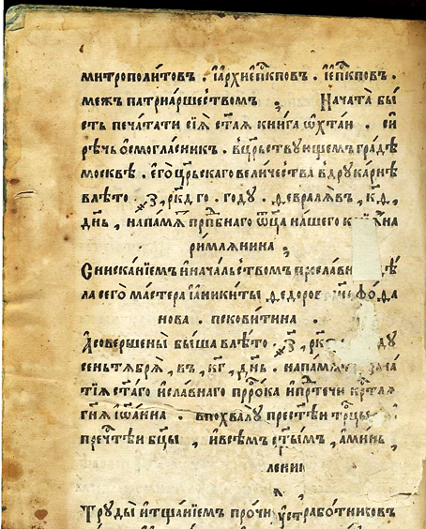
Коллекция книжных памятников кириллической печати
114 книг XVII-начала XX в., 26 из них датированы XVII в.
Октоих
Московский Печатный Двор, печатники Никита Фофанов и
Петр Федыгин, 23.09.1618
(29.02.7124 - 23.09.7126)

Slide 12
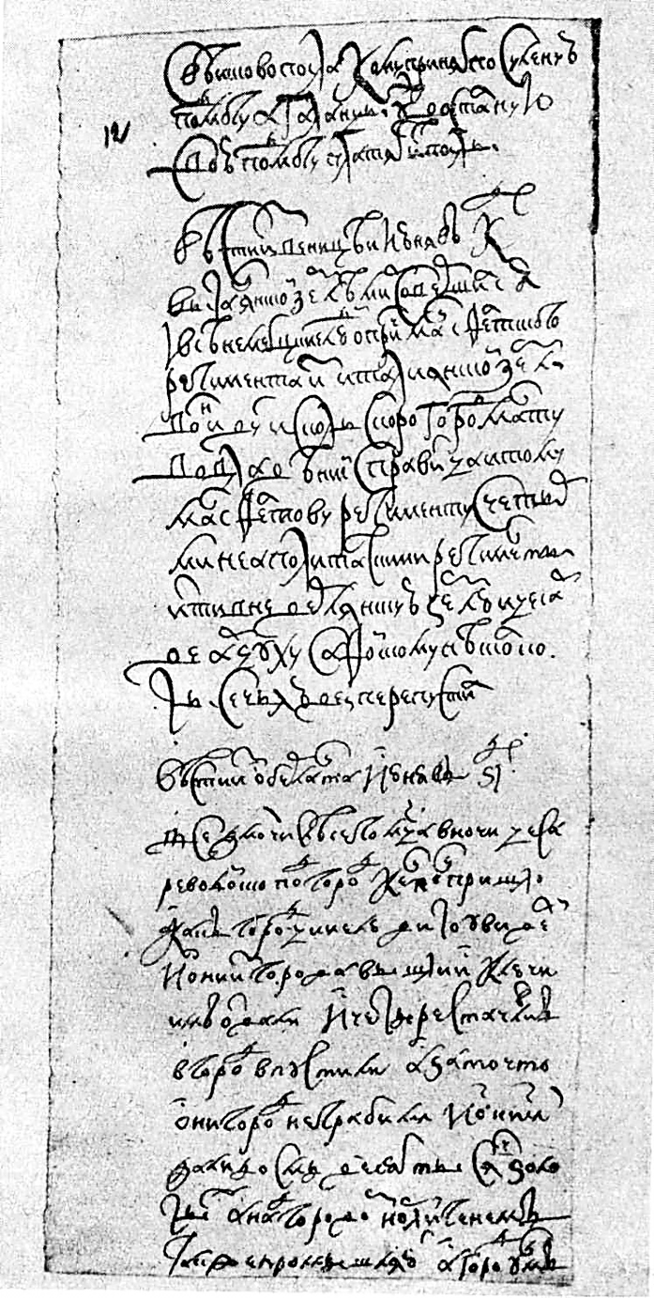

Вести-Куранты. Первая газета в
Российском государстве (рукописная), XVII век
Ведомости. Санкт-Петербург, 1703 г.
Первая печатная газета в России

Slide 13
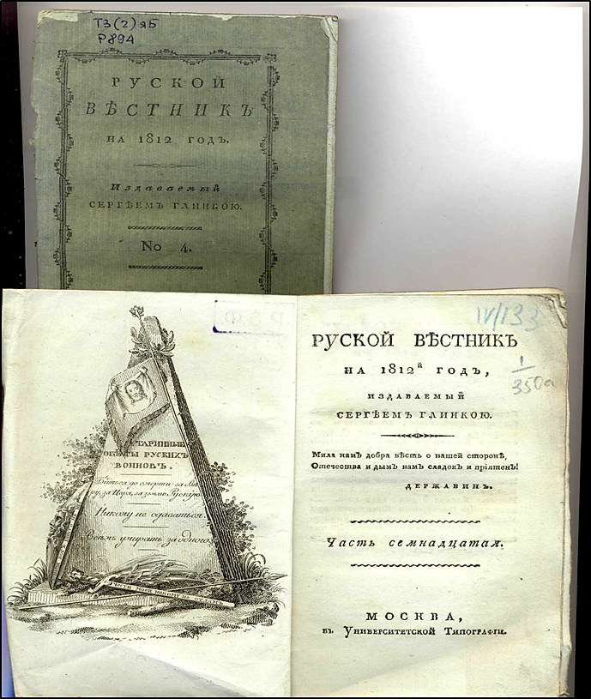
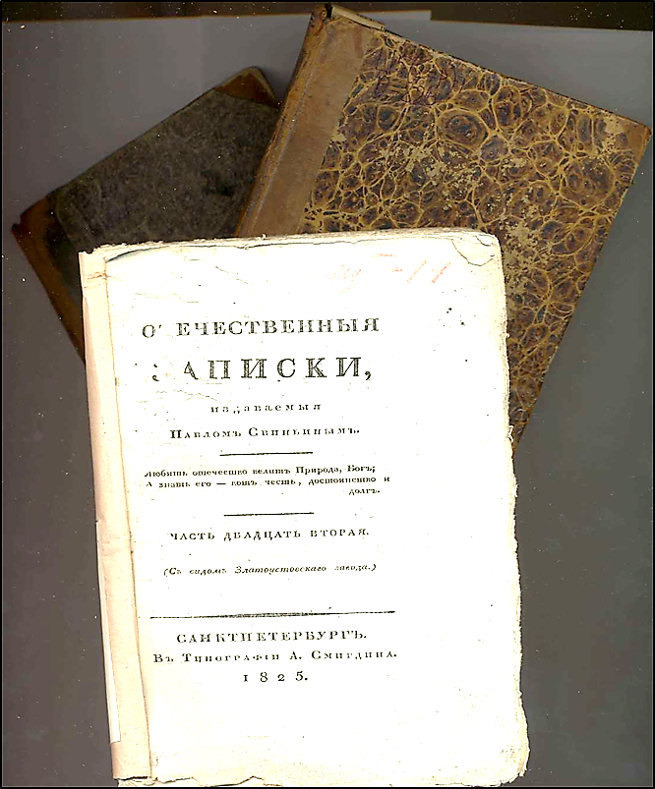
Коллекция русских изданий гражданской печати
46 книжных памятников XVIII - I трети XIX в.
Журнал «Русский вестник», издававшийся Сергеем Глинкой в 1808 -1824 гг.
и журнал «Отечественные записки», издававшийся П.П. Свиньиным
в 1820 - 1830 гг.

Slide 14
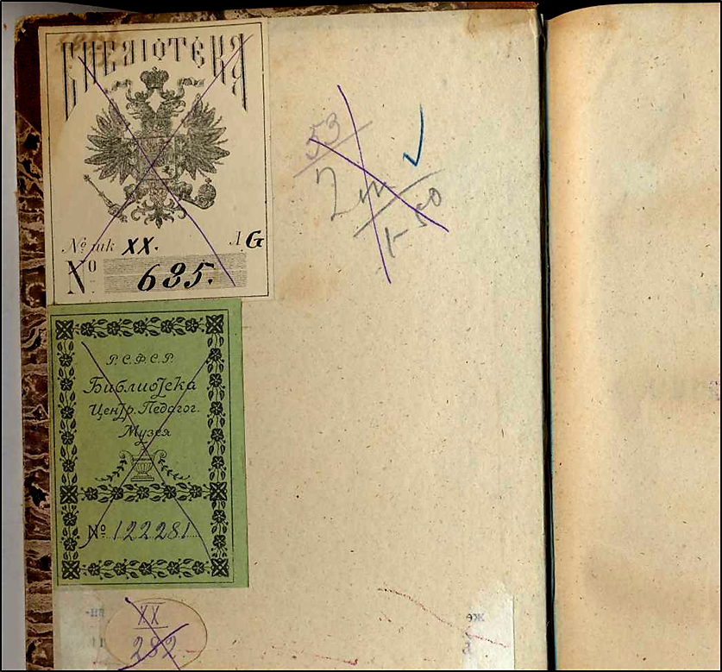
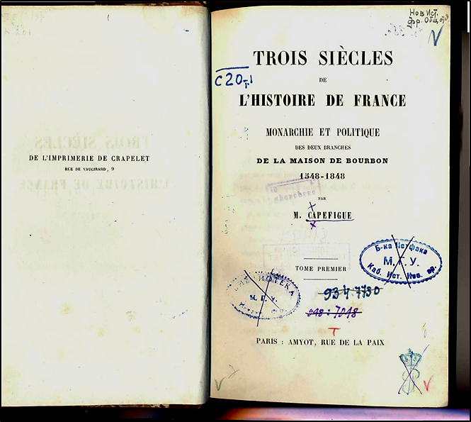
Коллекция книг с издательскими знаками, марками, автографами,
экслибрисами, владельческими пометами, печатями, штампами
Капефиг М. Три века истории Франции.
Т. I. – Париж, 1854
На книге гербовый экслибрис и личный владельческий штамп библиотеки
принца Петра Георгиевича Ольденбургского, представителя Дома Романовых

Slide 15

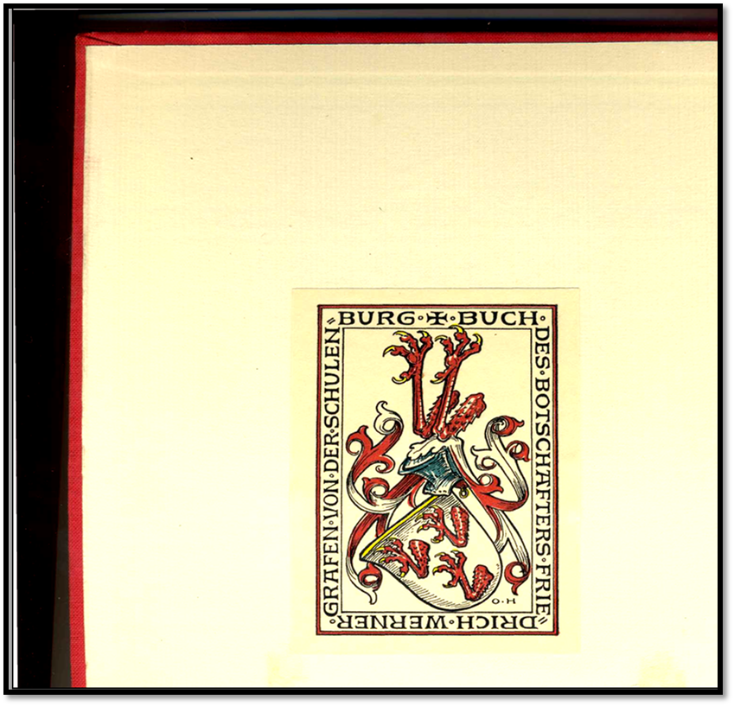
Международные отношения в эпоху империализма. – Т. III,1.1. – Берлин, 1939
На книге экслибрис посла Германии в СССР накануне Великой Отечественной войны графа Фридриха Вернера фон Шуленбурга

Slide 16


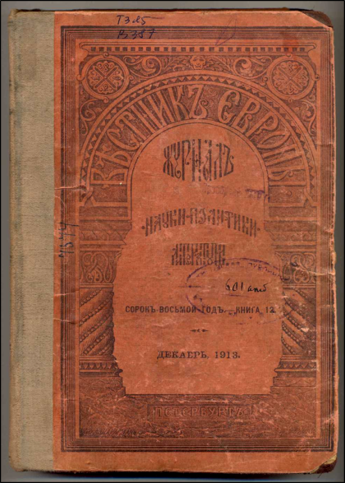
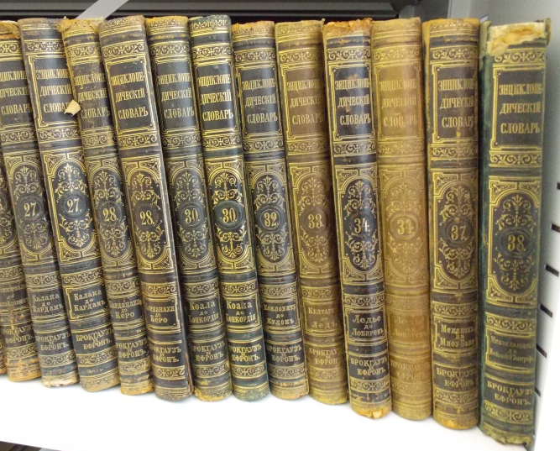

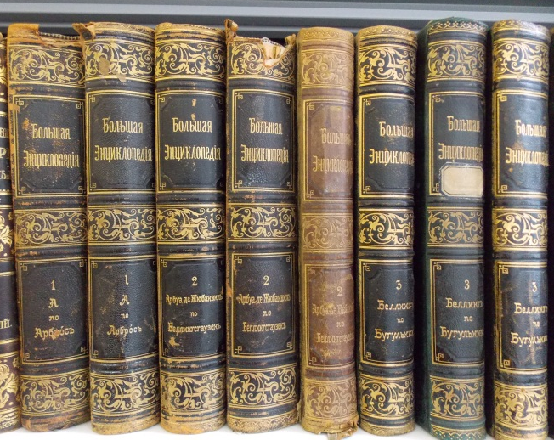


Slide 17
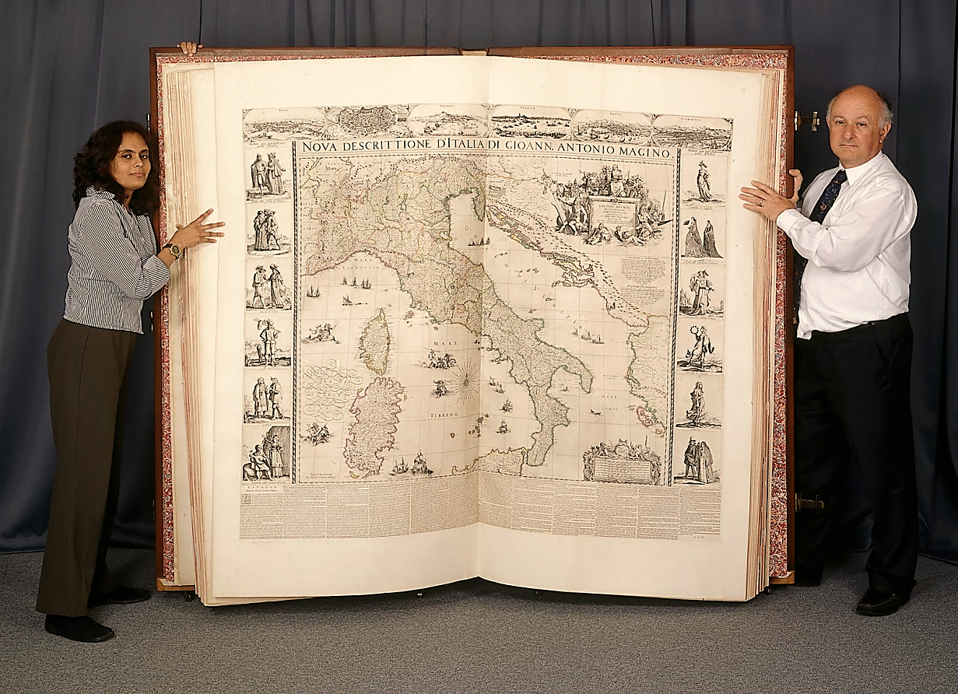
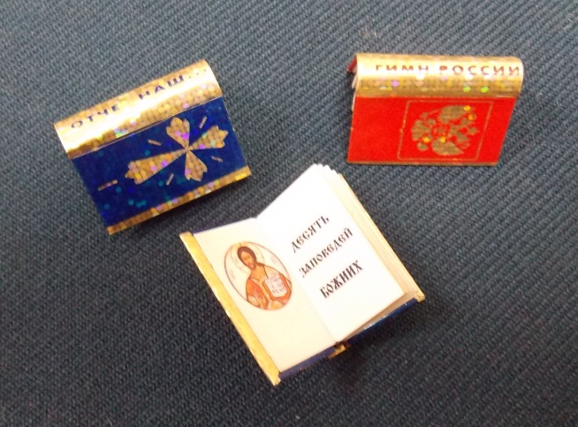

Прилежно чти, и всем
сердцем внимай,
и двукраты прочитай
словеса, а не тщися
листы токмо обращати.
Измарагд, XIV в.

Slide 18
Внимание!
Научная библиотека ФГБОУ ВО «Челябинский государственный университет» предлагает для образовательных организаций Университетского образовательного округа тематические лекции «Редкая книга» и «Мир на ладони» (о книжке-миниатюре).
Обращаться: г. Челябинск, ул. Братьев Кашириных, 129, ауд. 202, телефон: 8 (351) 799 72 79, директор библиотеки Беляева Светлана Анатольевна.

